Slide 1
АДМИНИСТРАТИВНЫЕ ПРАВОНАРУШЕНИЯ, ПОСЯГАЮЩИЕ НА ПРАВА НЕСОВЕРШЕННОЛЕТНИХ
Преподаватель : Тусупова А. Ж.

Slide 2
ЗАКОН РЕСПУБЛИКИ КАЗАХСТАН от 30 ноября 2018 года № 113-VI «О республиканском бюджете на 2018 – 2020 годы»
1 месячный расчетный показатель
= 2 405 тенге

Slide 3
Статья 127. Невыполнение родителями или другими законными представителями обязанностей по воспитанию детей
Штраф в размере семи месячных расчетных показателей
(16.835тг.)
При повторном совершении в течение года после наложения административного взыскания, –
штраф в размере двадцати МРП(48.100тг.) либо административный арест до пятнадцати суток

Slide 4
Статья 128. Вовлечение несовершеннолетнего в совершение административного правонарушения
влечет штраф в размере пятидесяти месячных расчетных показателей(120.250тг.)

Slide 5
Статья 129. Невыполнение должностными лицами местных исполнительных органов и (или) законными представителями ребенка обязанности по постановке на учет детей-сирот, детей, оставшихся без попечения родителей, нуждающихся в жилище
штраф в размере ста месячных
расчетных показателей
(240.500тг)
при повторном совершении в течение года
после наложения административного взыскания
штраф в размере двухсот МРП
(481.000тг.)

Slide 6
Статья 130. Невыполнение должностными лицами местных исполнительных органов и (или) законными представителями ребенка обязанности по сохранности жилища детей-сирот, детей, оставшихся без попечения родителей
штраф в размере ста пятидесяти месячных расчетных показателей
При повторном совершении в течение года после наложения административного взыскания, – влечет штраф в размере двухсот месячных расчетных показателей
(360.750тг.)
(481.000тг.)

Slide 7
Доведение несовершеннолетнего до состояния опьянения
штраф в размере двадцати месячных расчетных показателей
(48.100тг.) либо административный арест на срок до пяти суток

Slide 8
Статья 132. Допущение нахождения несовершеннолетних в развлекательных заведениях в ночное время
штраф на физических лиц в размере десяти,(24.050тг) на субъектов малого предпринимательства или некоммерческие организации – в размере пятнадцати,(36.075тг) на субъектов среднего предпринимательства – в размере тридцати,(72.150тг) на субъектов крупного предпринимательства – в размере пятидесяти(120.250тг) месячных расчетных показателей
При повторном совершении в течение года после наложения административного взыскания, –
влечет штраф на физических лиц в размере двадцати(48.100тг), на субъектов малого предпринимательства или некоммерческие организации – в размере тридцати(72.150тг), на субъектов среднего предпринимательства – в размере пятидесяти(120.250тг), на субъектов крупного предпринимательства – в размере ста(240.500тг) месячных расчетных показателей, с приостановлением деятельности или отдельных видов деятельности.

Slide 9
Статья 133. Продажа табака и табачных изделий лицам и лицами, не достигшими восемнадцати лет
влечет штраф на физических лиц в размере семи(16.835тг), на субъектов малого предпринимательства – в размере пятнадцати(36.075тг), на субъектов среднего предпринимательства – в размере тридцати(72.150тг), на субъектов крупного предпринимательства – в размере восьмидесяти(192.400тг) месячных расчетных показателей
При повторном совершении в течение года после наложения административного взыскания, –
влечет штраф на физических лиц в размере двадцати(48.100тг), на субъектов малого предпринимательства – в размере тридцати(72.150тг), на субъектов среднего предпринимательства – в размере шестидесяти(144.300тг), на субъектов крупного предпринимательства – в размере ста шестидесяти(384.800тг) месячных расчетных показателей

Slide 10
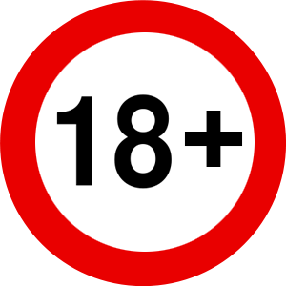
Статья 134. Продажа несовершеннолетним предметов и материалов эротического содержания
штраф на физических лиц в размере двадцати(48.100тг), на субъектов малого предпринимательства – в размере сорока(96.200), на субъектов среднего предпринимательства – в размере шестидесяти(144.300тг), на субъектов крупного предпринимательства – в размере восьмидесяти(192.400тг) месячных расчетных показателей, с конфискацией предметов и материалов эротического содержания.
При повторном совершении в течение года после наложения административного взыскания, –
влечет штраф на физических лиц в размере сорока(96.200тг), на субъектов малого предпринимательства – в размере шестидесяти(144.300тг), на субъектов среднего предпринимательства – в размере восьмидесяти(192.400тг), на субъектов крупного предпринимательства – в размере ста шестидесяти(144.300тг) месячных расчетных показателей, с конфискацией предметов и материалов эротического содержания.

Slide 11
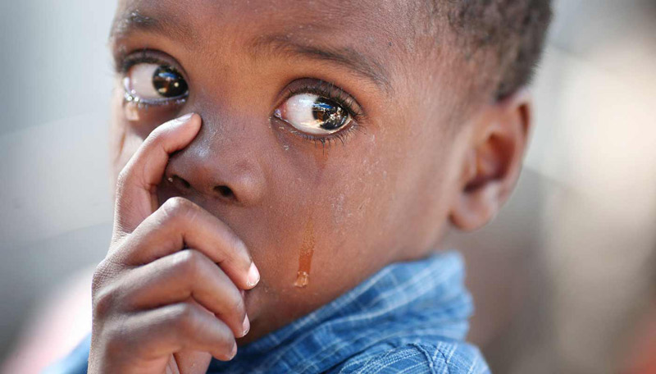
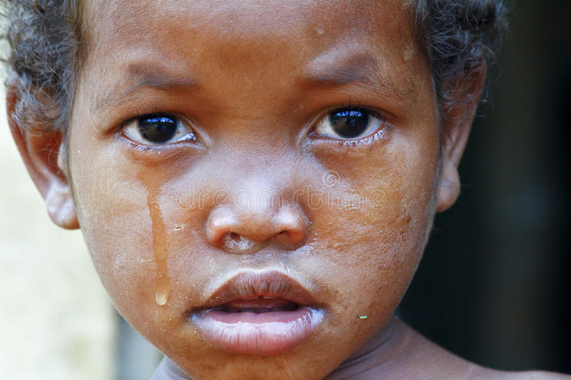
Статья 135. Нарушение порядка и сроков представления в Республиканский банк данных детей-сирот, детей, оставшихся без попечения родителей, и лиц, желающих принять детей на воспитание в свои семьи, и разглашение сведений о детях-сиротах, детях, оставшихся без попечения родителей
штраф в размере тридцати(72.150тг) месячных расчетных показателей
При повторном совершении в течение года после наложения административного взыскания, – влечет штраф в размере шестидесяти(144.300тг) месячных расчетных показателей

Slide 12
СПАСИБО ЗА ВНИМАНИЕ!

